Slide 1

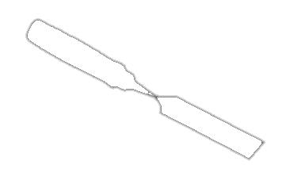






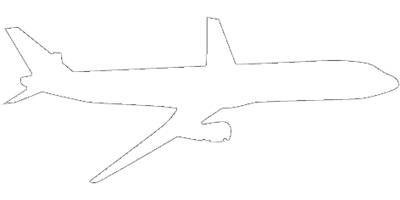


Planification de l’enseignement
IPEFP-02
Programme d’insertion professionnelle des enseignants en formation professionnelle
#MonmétierMaliberté
Services éducatifs
Notes:
Jacynthe
Demander aux enseignants d’ajouter s’ils sont en stage ou en individualisé à leur nom sur Zoom

Slide 2
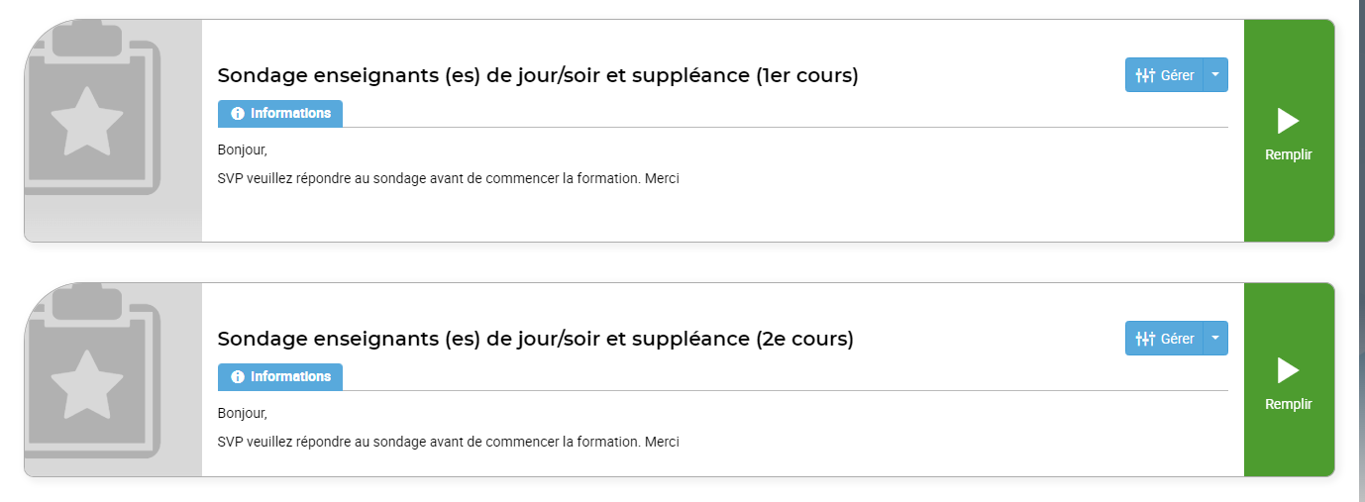
Sondage de jour/soir/suppléance
Notes:
Jacynthe

Slide 3

Intention de la formation
« Ce cours vise à développer les habiletés et connaissances nécessaires à la planification pédagogique intégrant l’inclusion des élèves ayant des besoins particuliers. »
Objectifs
À la fin de cette formation vous serez en mesure de :
Distinguer les différents niveaux de planification pédagogique
Élaborer la planification globale de l’enseignement d’une compétence
Comprendre les concepts importants de la planification pédagogique
Planifier le déroulement d’une leçon (micro)
Première journée
Deuxième journée
Notes:
Jacynthe

Slide 4

Plan de la formation
Cours | ActivitÉs
Cours 1 Cours à distance via Zoom | Parlons de ce que nous savons sur la planification La planification pédagogique. Qu’est-ce que c’est ? L’enseignement stratégique Les niveaux de la planification pédagogique : Planification globale (Macro) Planification détaillée (Micro) Des trames théoriques à connaître avant de commencer Préparer sa planification, une étape essentielle et intuitive Analyser sa compétence La planification globale (Macro)
Cours 2 Cours à distance via Zoom | Retour sur le cours 1 Retour sur le devoir Le plan de cours Vos attentes et vos consignes particulières La planification détaillée (Micro) La planification de l’enseignement Liste d’interventions universelles La conception universelle des apprentissages (CUA) Modélisation de la micro Présentation des travaux
Notes:
Jacynthe

Slide 5
Parlons de ce que nous savons
Que savez-vous de la planification pédagogique ?
Notes:
Olivier
Si manque de réponse ou de participation, préciser en questionnant sur : types de planification, qu’est-ce qu’on doit planifier/prévoir dans un cours, les avantages de faire une planification de qualité.

Slide 6
La planification pédagogique
Planifier
Exécuter
Vérifier
Améliorer
Notes:
Olivier
PLANIFIER avant d’enseigner (EXÉCUTER) en vue de transmettre les apprentissages visés – VÉRIFIER (rétroagir) que les apprentissages se font afin d’AMÉLIORER (planification, l’enseignement – stratégies, moyens

Slide 7

La planification pédagogique
Les concepts clés à retenir :
Processus cyclique qui permet une préparation et une organisation du cours
Permet l’établissement d’objectifs, de moyens et d’exigences clairs et situés dans le temps
Permet la mise en place efficace de stratégies pédagogiques et d’apprentissage, incluant les élèves ayant des besoins particuliers
Soutien l’élaboration d’évaluation
Permet de s’ajuster tout au long des apprentissages
Basé sur : La planification pédagogique.
Cadre de référence sur la planification des activités d’apprentissage et d’évaluation, MEQ 2005, p.19
Notes:
Olivier
[La planification pédagogique] englobe toute la préparation entre le moment où l’enseignant apprend qu’il devra enseigner, celui où il se trouve en présence des élèves, jusqu’à l’instant où il effectue un retour sur les résultats de l’évaluation et sur son enseignement. En fait, la planification pédagogique s’ajuste tout au long des apprentissages des élèves à partir des prévisions de départ et en fonction des situations vécues en cours de route.

Slide 8
Les niveaux de la planification pédagogique
Notes:
Jacynthe

Slide 9

Différence entre la micro et la macro planification
Notes:
Jacynthe
https://www.youtube.com/watch?v=BHyqZQHXq_E

Slide 10
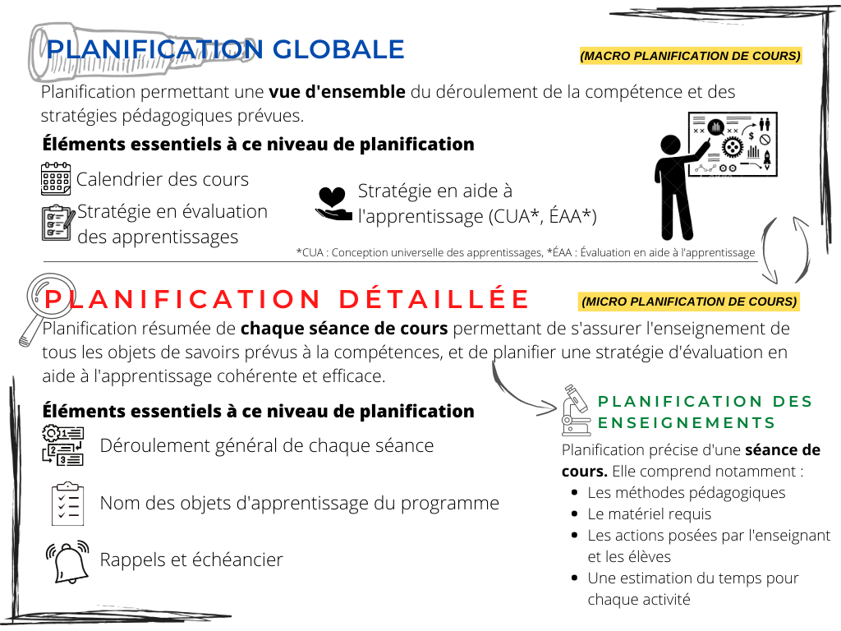
Les niveaux de la planification pédagogique
Schéma de la planification pédagogique en FP, (Plamondon, 2022)
Notes:
Jacynthe

Slide 11

La planification globale (macro)
Pour voir la forêt, il ne faut pas avoir le nez collé sur l’arbre
Préparer sa planification est une étape essentielle
et intuitive
Notes:
Jacynthe

Slide 12
La planification globale
Pourquoi
Quand
Pour avoir une vue d’ensemble de l’enseignement et de l’évaluation
Dès que la tâche et l’horaire sont attribués
Notes:
Jacynthe
Vue d’ensemble nécessite une analyse de la compétence pour identifier les contenus obligatoires à enseigner et les conditions de réalisation dans lesquels devront se faire les apprentissages (réalité milieu du travail)
Quand: dès que possible pour orienter les contenus essentiels, avoir le temps suffisant pour intégrer les apprentissages, , pour pouvoir rétroagir sur ses pratiques et contenus à enseigner et apporter l’enseignement correctif au besoin

Slide 13
La planification globale
Permet de planifier
La répartition du temps d’enseignement et du temps d’évaluation en fonction de la durée locale
Les contenus en fonction du programme
Les moments d’évaluation
Les ressources humaines
Le matériel nécessaire
Les périodes de récupération (s’il y a lieu)
Notes:
Jacynthe

Slide 14
Éléments à vérifier
La durée réelle de la compétence : concordance entre l’aménagement des compétences, l’horaire groupe et la tâche enseignante
Partage ou non de la compétence avec un collègue
Locaux, équipements et outillage : aménagement, disponibilité, procédure d’emprunt, etc.
Modalité de consultation et de commande des évaluations aux fins de la sanction
Valider votre planification avec votre accompagnateur
Notes:
Jacynthe

Slide 15

Activité 1
Documents nécessaires
En équipe, dans Moodle, dans le cahier collaboratif, déterminez les documents nécessaires à la réalisation de la planification globale (macro).
Selon vous quels documents ministériels, didactiques ou autres seraient nécessaires pour créer votre planification globale (macro)
Par un surlignement, déterminez quels sont les documents essentiels, parmi vos choix.
5 minutes
Notes:
Olivier
5 ÉQUIPES

Slide 16


Documents nécessaires
Corrigé Activité 1
Quelques documents pouvant vous aider dans votre analyse
Programme d'études (essentiel)
Logigramme (séquence de cours) du programme (essentiel)
Cadre d’évaluation locale ou fiche d’évaluation (essentiel)
Horaire des cours (essentiel)
Évaluation aux fins de la sanction locale ou ministérielle (essentiel)
Gabarit de planification
Matériel didactique produit par l'école
(ex.: cahier d’apprentissage, exercice, cours Moodle)
Guide d’apprentissage (CEMEQ ou autre, s'il y a lieu)
Évaluation en aide à l’apprentissage
Rappel IPE - 00
Où trouver son programme d’études?
(inforouteFPT.org)
Notes:
Olivier
Correction rapide (5 minutes)

Slide 17
Analyser la compétence à enseigner
Seul c’est bien, mais à deux c’est mieux !
Notes:
Jacynthe

Slide 18
Comprendre et analyser la compétence
Processus d’analyse de compétence
Situez la compétence à enseigner dans le programme d’études
  Quels acquis provenant d’autres compétences (matrice)
Déterminez comment (tâche), où (contexte physique) et avec quoi (outillage/technologie/etc.) la compétence se manifeste-t-elle
Déterminez les savoirs préalables pour chaque élément de compétence
Déterminez la charge cognitive d’un élève pour maîtriser l’élément de compétence, à l’aide de la taxonomie de Bloom
Estimez le temps alloué pour enseigner chaque élément de compétence
Notes:
Jacynthe

Slide 19
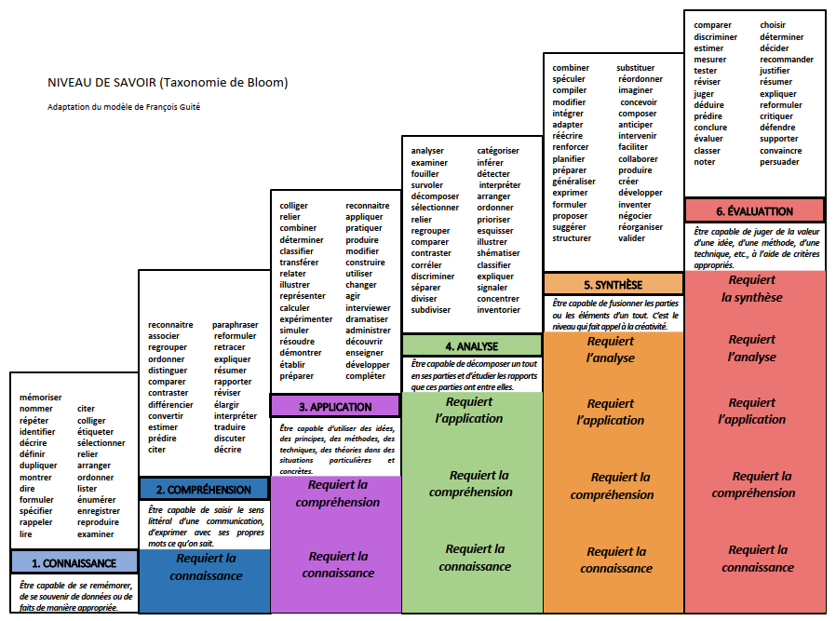
Notes:
Jacynthe
BLOOM classe les objectifs d’apprentissages du domaine cognitif en 6 niveaux hiérarchiques, allant du plus simple au plus complexe.
Faire lien avec les phases d’acquisition: exploration, apprentissage de base, intégration-entraînement, transfert et enrichissement

Slide 20
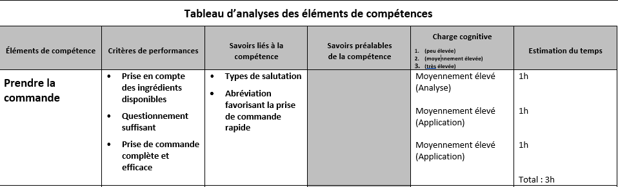
Exemple d’analyse de compétence

Slide 21
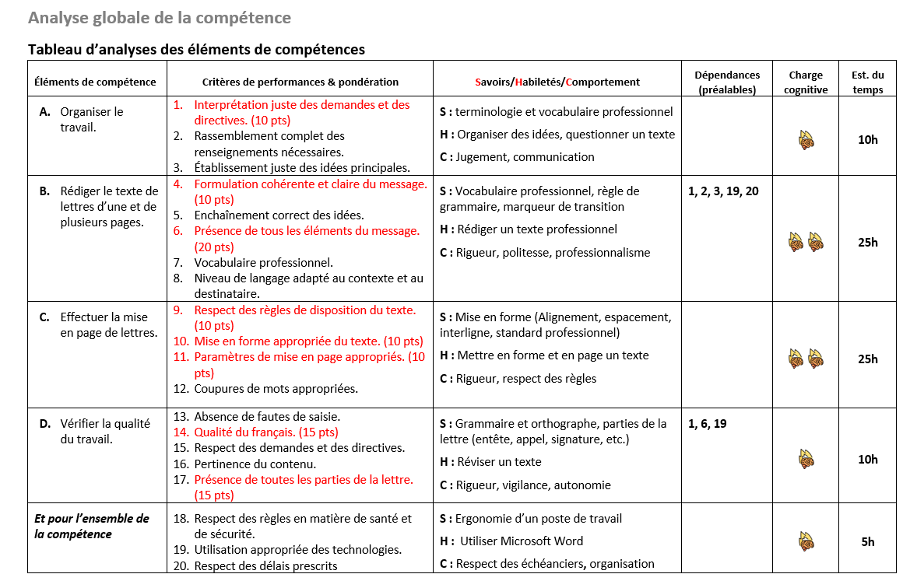
Exemple d’analyse d’une compétence
Exemple d’une analyse de la compétence
Notes:
Jacynthe

Slide 22


Comprendre et analyser la compétence
20 minutes
Activité 2
Dans le but de bien planifier, l’analyse de la compétence est essentielle pour déterminer la séquence des notions, la capacité d’absorption des élèves, tout en respectant notre temps.
Consignes
En équipe, dans Moodle, vous devrez :
  Analyser la compétence 7 – Concevoir un sandwich rôti à la salade de poulet
  Compléter le gabarit d’analyse de compétence
Comparez la compétence 7, au gabarit d’analyse de la compétence.
Déterminez le contexte organisationnel (lieu, ressources humaines, outillage, technologie, etc.) de la compétence en fonction du contexte de réalisation.
Déterminez la charge cognitive d’un élève pour maîtriser l’élément de compétence, à l’aide de la taxonomie de Bloom.
Estimez le temps alloué pour enseigner chaque élément de compétence.
  N. B. Puisqu’il s’agit d’une compétence fictive, pour cette activité, vous n’avez pas à déterminer les savoirs préalables.
Notes:
Olivier
Montrer l’élément 1 en exemple
Équipe 1-2-3 Travaillent sur l’élément de compétence 2-3
Équipe 4-5-6 Travaillent sur les éléments de compétence 4-5
Téléchargement individuel, mais stratégie de co-construction (modelage)

Slide 23

Pause
15 minutes pour se rafraîchir les neurones
Lien chrono-rappel
(cliquer pour un lancer un minuteur de 15 minutes)
Image : Généré par IA, Optimisé par DALL·E 3
Notes:
15 min

Slide 24
Corrigé
Notes:
10 minutes d’observation, en équipe, du corrigé et 5 minutes de questions en plénière

Slide 25
La planification globale de l’enseignement
Nº et titre de la compétence : 12 – Ouvrage de béton
Durée totale de la compétence à l’horaire : 76 h
Temps prévu pour évaluation aux fins de sanction : 6 h
Temps alloué pour l’enseignement : 70 h
MACRO
Lundi -- | Mardi 01 | Mercredi 02 | Jeudi 03 | Vendredi 04
 | 14:00 Cours (L110) 6h Préparer le matériel et l’emplacement Choix judicieux du mortier et des outils Gâchage adapté aux éléments posé. |  12:00 Récup. (A220) | 14:00 Cours (L110) 6h Préparer le matériel et l’emplacement Disposition sécuritaire de l’aire de travail | 8:00 Cours (FAD) 3h Planifier la surface Planification  Compaction Dimension
Lundi 07 | Mardi 08 | Mercredi 09 | Jeudi 10 | Vendredi 11
8:00 Cours (L110) 6h Planifier la surface | 14:00 Cours (L110) 6h Éval. Aide apprentissage 1 Élément 3 Critères 1 à 2 |  12:00 Récup. (A220) |  | 8:00 Cours (FAD) 3h Correction Éval. Aide apprentissage 1 Élément 3 Critères 3 à 4
Lundi 14 | Mardi 15 | Mercredi 16 | Jeudi 17 | Vendredi 18
8:00 Cours (L110) 6h Effectuer la taille Taille appropriée : au type d’appareil; à l’aspect recherché; au fini désiré | 8:00 Cours (L110) 6h Élément 5 Critères 2 à 3 | 8:00 Cours (L110) 4h Éval. Aide apprentissage 2 Élément 6 Critères 1   12:00 Récup. (A220) |  | 8:00 Cours (FAD) 3h Correction Éval. Aide apprentissage 2 Élément 6 Critères 2 à 3 
Lundi 21 | Mardi 22 | Mercredi 23 | Jeudi 24 | Vendredi 25
JOURNÉE PÉDAGOGIQUE | 8:00 Cours (L110) 6h Élément 6 Critères 3 à 6 |  12:00 Récup. (A220) | 8:00 Cours (L110) 6h Éval. Aide apprentissage 3 Révision synthèse | 8:00 Cours (L110) 3h Correction Éval. Aide apprentissage 3  Éval. synthèse
Lundi 28 | Mardi 29 | Mercredi 30 | Jeudi 31 | Vendredi --
8:00 Cours (L110) 6h Correction Éval. synthèse  Récupération pré-évaluation de sanction |  | Préparation du matériel pour l’évaluation sanction | 8:00 Cours (L110) 6h  Éval. Sanction
Évalué en évaluation de fin de sanction
 Récupération préventive
(FAD) Formation à distance
Notes:
Olivier et Jacynthe
On enseigne la macro magistrale et après dans les salles on enseigne les spécificités.
Chacun dans une salle selon le mode d’enseignement
Ajout d’une diapo de macro de stage et d’individualisé

Slide 26
Modélisation de la planification globale
Activité 3
Complétez la planification globale « Activité 3 - Modelage : La planification globale ».
Consigne :
Individuellement, modélisez la planification globale (macro) à faire à l’aide du :
  Gabarit - La planification globale (Macro) correspondant à votre mode d’enseignement (magistral, individualisé ou stages SASI – APED)
  Veuillez noter que les symboles peuvent être copiés ex. 
2. En fonction de votre programme d'études et votre horaire d’enseignement, inscrire les éléments suivants :
  Titre de la compétence
  Temps prévu pour l’évaluation aux fins de la sanction
  Temps réel alloué à l’enseignement
  Groupe, local, etc.
3. Répartissez et inscrivez les heures d’enseignement pour chacun des éléments de compétence et critères de performance, incluant les évaluations (d’aide à l’apprentissage et de sanction) et les récupérations
Vous pouvez vous référer aux exemples dans Moodle.
30 minutes
Notes:
Olivier et Jacynthe
Chacun dans une salle
En parler en prévision de la T111 (exigence des directions)
Fournir la planification des enseignements (micro détaillée) lors des observations (accompagnateurs/CP pré-T111)

Slide 27

Devoir – Jour 1
Planification globale
Image : Généré par IA, Optimisé par DALL·E 3
Notes:
Jacynthe
5 min

Slide 28
Devoir
Initiation à votre planification globale
Consigne
Créez votre planification globale d’une compétence d’au moins 30 heures, en utilisant le gabarit de votre forme d’enseignement
  En fonction de votre programme d'études et votre horaire d’enseignement, inscrire les éléments suivants :
    Titre de la compétence
    Temps prévu pour l’évaluation aux fins de la sanction
    Temps réel alloué à l’enseignement
    Groupe, local, etc.
Répartissez et inscrivez les heures d’enseignement pour chacun des éléments de compétence et critères de performance, incluant les évaluations (d’aide à l’apprentissage et de sanction)
Vous pouvez vous référer aux exemples dans Moodle
Notes:
Jacynthe
30 minutes
Matériel requis pour la planification
Votre programme d’études
Les spécifications aux fins de la sanction pour la compétence à planifier
Autres documents servant à la planification de la compétence (cahier d’apprentissages de l’élève, fiches de travail, votre horaire)

Slide 29
Devoir
Pour le prochain cours, apportez le plan de cours de votre prochaine compétence à enseigner
Visualisez la capsule d’autoformation de l’IPE-00 concernant le plan de cours
https://www.youtube.com/watch?v=iS1tQyNSoPE
Notes:
Jacynthe

Slide 30
Retour
Aujourd’hui, j’ai appris que …
Notes:
Olivier + Jacynthe

Slide 31
Planification de l’enseignement
IPEFP-02
Programme d’insertion professionnelle des enseignants en formation professionnelle
#MonmétierMaliberté
Bureau 2 de la formation professionnelle
du Services éducatifs
Notes:
Jacynthe

Slide 32
Plan de la formation
Cours | Activités
Cours 2 Cours à distance via Zoom | Retour sur le cours 1 Retour sur le devoir La planification détaillée Micro La planification de l’enseignement La conception universelle des apprentissages (CUA) Liste d’interventions universelles Modélisation de la micro Le plan de cours Vos attentes et vos consignes particulières Présentation des travaux
Notes:
Jacynthe

Slide 33
Folio IPEFP-02

Slide 34
Retour sur le jour 1
Corrigé
Quels documents est nécessaires à la
planification d’une compétence
Programme d'études (essentiel)
Logigramme du programme (essentiel)
Cadre d’évaluation locale (essentiel)
Horaire des cours (essentiel)
Évaluation (essentiel)
Gabarit de planification
Matériel didactique (ex.: cahier, exercice, cours Moodle)
Guide d’apprentissage (CEMEQ ou autre, s'il y a lieu)
Évaluation en aide à l’apprentissage
Lors de l’élaboration d’une planification globale,
que doit-on vérifier
La durée réelle de la compétence
Partage ou non de la compétence avec un collègue
Locaux, équipements et outillage
Évaluations (formatifs et fin de la sanction)
Notes:
Jacynthe15 min
Quels documents sont nécessaires à la planification d’une compétence
Programme d'études
TAS, TAP, Référentiel ou cadre d'évaluation
Guide d’apprentissage (CEMEQ ou autre, s'il y a lieu)
Préalables absolus (aménagement des compétences)
Matériel didactique produit par l'école
(ex.: plan de cours, cahier d’apprentissage)
L'horaire des cours
Les canevas de planification (globale, macro/micro)
Les évaluations en aide à l’apprentissage ou autre
L’évaluation sommative
Lors de l’élaboration d’une planification globale, que doit-on vérifier
La durée réelle de la compétence : concordance entre l’aménagement des compétences (modules), l’horaire groupe et la tâche enseignante
Partage ou non de la compétence avec un collègue
Locaux, équipements et outillage : aménagement, disponibilité, procédure d’emprunt, etc.
Modalité de consultation et de commande des évaluations aux fins de la sanction

Slide 35


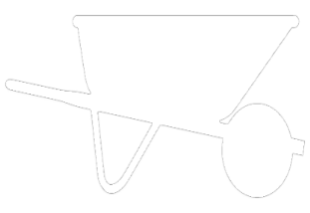



Retour sur le devoir – Jour 1
Image : Généré par IA, Optimisé par DALL·E 3
Notes:
Jacynthe10 min
Questions ou difficultés quant à la conception de la planification globale
Correction « live » de quelques unes des planifications globales.
À prédéterminer d’avance.

Slide 36
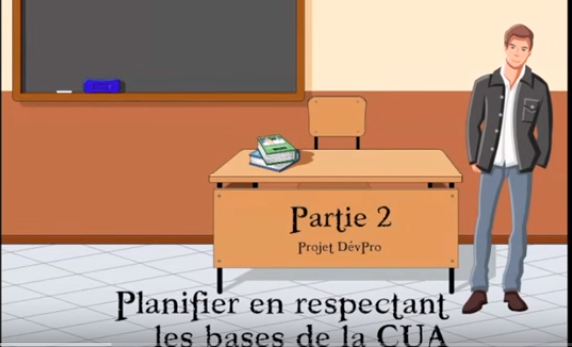
La conception universelle de l'apprentissage (CUA)
Image : YouTube
Notes:
Jacynthe
Demander ce que l’on se rappelle de la 1re partie (8:30 min)
https://www.youtube.com/watch?v=pOkyR_NljMk

Slide 37

La micro planification
Rendre explicite son enseignement, un premier pas vers la pratique réflexive

Slide 38

Préparer sa planification
Deux grandes sources d’information pour bien préparer sa planification pédagogique
Comprendre et analyser la compétence à enseigner dans le programme d’études
Faire le portrait de sa classe afin de :
  Tenir compte de l’adulte en formation, ce qui le motive et comment il apprend, dans la planification des situations d’apprentissage et d’évaluation
  Tenir compte de la conception universelle des apprentissages afin de soutenir les besoins particuliers identifiés ou probables des élèves
Notes:
Jacynthe

Slide 39
La micro planification
Pour mieux comprendre l’intention pédagogique de la compétence
Quand
Pourquoi
Avant le début du cours
Pour respecter le programme d’études dans la planification des apprentissages
Pour mieux comprendre l’intention pédagogique de la compétence
Pour sécuriser l’enseignant et lui permettre de rétroagir sur sa planification
Pour assurer une continuité des apprentissages lors d’un remplacement
Notes:
Jacynthe 5 min

Slide 40
La micro planification
Permet :
  D’associer chaque élément de compétence prescrit du programme d’études aux contenus essentiels à faire apprendre
  De prévoir : contenus, stratégies d’enseignement et d’apprentissage, matériel, locaux, équipements, évaluations, etc.
Notes:
Jacynthe 5 min

Slide 41
La micro planification
  Plan de leçon:
  Est une planification détaillée par minute du cours :
    contenus, stratégies d’enseignement, durée, évaluations, etc.
La somme de tous les plans de leçon
=
planification globale ( macro)
Notes:
Jacynthe 2 min

Slide 42

Activité 4 - Demain… je fais apprendre mon métier !
Consigne
En équipe
Déterminez les étapes de déroulement d’un cours :
    Avant le début du cours
    Début du cours
    Cœur du cours
    Fin du cours
    Après le cours
Quelles sont les actions à entreprendre pour chacune des étapes?
Image : Généré par IA, Optimisé par DALL·E 3
Retour en plénière
10 minutes
Notes:
Jacynthe 10 minutes pour l’exercices et 10 min de plénière
Mieux organiser les équipes et les prédéterminer à l’avance (Fichier Excel de Folio)
Chaque équipe fait une partie, donc 5 ou 6 équipes (2 équipes peuvent faire le cœur)

Slide 43










Le squelette de la planification des enseignements (micro)
Les grandes étapes (moments) d’une leçon
Accueil et ouverture de la leçon
  Préambule affectif
    Accueil bienveillant et personnalisé
    Soutien dans les routines
  Routine de démarrage
Introduction des objectifs et amorce
  Amorce ou déclencheur
  Préambule cognitif
    Présentation des objectifs de la séance
    Lien avec les apprentissages antérieurs et/ou futurs
Cœur de la leçon
  Situations d’apprentissage : exploration, apprentissage de base, entraînement-intégration, transfert
  Situations d’évaluation : évaluation en aide à l’apprentissage
Fermeture et fin de la leçon
  Routine de fermeture
  Fermeture cognitive
    Retour sur les objectifs et les apprentissages (récap.)
    Projection vers les apprentissages futurs
  Fermeture affective
    Présentation du prochain cours
    Remerciement et salutation
Notes:
Jacynthe : Lien IU : Poser la question : en voyez-vous dans la liste
-> 1.1 Accueil
-> 1.2 Routine
-> 2.2 Présentation des objectifs et les situer dans le temps
-> 3.1 Routine
-> 3.2 etc.

Slide 44
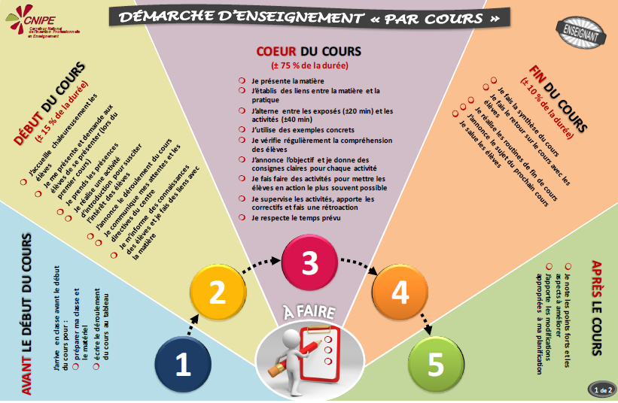

Slide 45
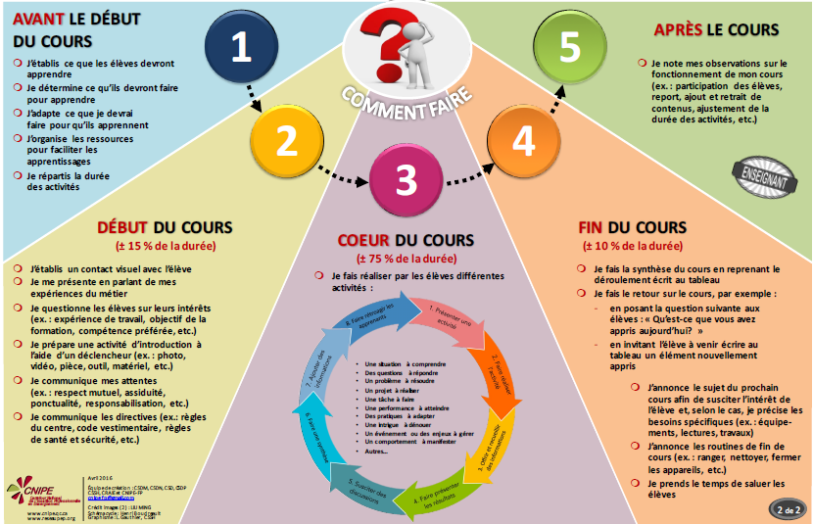

Slide 46
Élaborer la micro planification
Détaillez chaque cours de la planification globale :
  Élaborez le plan de leçon (micro planification) à partir des questions suivantes et des documents rassemblés.
Que me prescrit le programme d'études ?
Éléments de compétence, critères de performance, contexte de réalisation, savoir-liés, etc.
Comment vais-je m'y prendre (Moi)?
Exposé, démonstration, travail en équipe, mise en situation, projet, jeu de rôles, travail individuel, en atelier, etc.
Quelle intervention universelle vais-je mettre en place ?
Notes:
Olivier Récapitulation avant l’activité
2 min

Slide 47
Élaborer la micro planification
Que devront faire les élèves pour apprendre ?
Travailler en équipe, prennent des notes, pratiquer en atelier, etc.
Quelles sont les ressources matérielles dont j’ai besoin ? Guides d’apprentissage, notes de cours manuscrites ou informatiques, outillage et équipement, des moyens numériques (vidéo, logiciels spécialisés ou autres, etc.).
Combien de temps dois-je accorder à chacune des activités d’apprentissage prévues que je mets en place ?
Ex. : Durée de l'exposé, du travail en équipe, d’une démonstration, etc.
J'évalue quoi ? Comment ? Quand ?
Test diagnostique, fiche d'autoévaluation, évaluations en aide à l'apprentissage, évaluation de sanction, etc.
Notes:
Olivier Récapitulation avant l’activité
2 min
Que devront faire les élèves pour apprendre ?
Ex : Travaillent en équipe? Prennent des notes? Pratiquent en atelier? Etc.
Quelles sont les ressources matérielles dont j’ai besoin?
Ex. : Guides d’apprentissage, notes de cours manuscrites ou informatiques, outillage et équipement, moyens TIC (vidéo, logiciels spécialisés ou autres, etc.).
Combien de temps dois-je accorder à chacune des activités d’apprentissage prévues que je mets en place ?
Ex. : Durée de l'exposé, du travail en équipe, d’une démonstration, etc.
J'évalue quoi ? Comment ? Quand ? Durée ?
Ex. : Test diagnostique, fiche d'autoévaluation, évaluations en aide à l'apprentissage, sanction.

Slide 48
























Liste d’interventions universelles
Accueillir de façon personnalisée et bienveillante les élèves avant chaque période de classe/atelier/ clinique SASI
Prévoir un outil de gestion du temps (cellulaire, gardien du temps, etc.)
Associer du visuel aux apprentissages (projection, copies individuelles, etc.)
Prévoir des rencontres hors classe afin d’assurer le suivi et la progression (récupération préventive, coaching, etc.)
Choisir le meilleur moment pour présenter une nouvelle notion et prioriser les exercices qui permettent une rétroaction globale des notions avant de passer aux exercices
Prévoir des routines (aide beaucoup à diminuer l’anxiété/sécurisant)
Donner à l’avance les sections à l’étude / les pages à lire / les vidéos à voir et rendre disponible les notes de cours en format électronique
Rédiger les documents « maison » dans un format facilement lisible (aéré, espacé, police sans empattement, 1,5 interligne, etc.)
Faire des rappels fréquents (travaux, récupération, rencontres, moyens disponibles pour gérer l’anxiété, etc.)
Situer les apprentissages dans le temps: horaire à très court terme, à court terme, à moyen terme et à long terme (menu quotidien, horaire, agenda, cellulaire, rappels)
Fournir des consignes courtes et répétées, à l'oral et à l'écrit
Donner du sens aux enseignements : les situer dans le processus d’apprentissage
Fractionner le travail et permettre à l’élève de valider chacune des étapes
Travailler selon la méthode de l’enseignement explicite (3 étapes: la modélisation, la pratique guidée, la pratique autonome)
Organiser son local et utiliser le placement stratégique des élèves afin de maximiser l’écoute et la compréhension
Terminer le cours par un réinvestissement et impliquer les élèves dans ce processus (faire reformuler et synthétiser)
Prévoir des moments de contrôle pour vérifier l’évolution de l’apprentissage et éviter le rattrapage et les retards
Autoriser l'élève à être debout, à se déplacer, à changer de position et favoriser l’utilisation de balles anti-stress ou de coquilles antibruit
Prévoir des pairs aidants selon les éléments au programme (ex.: en maths, en manipulation d’outils)
Commencer le cours par une révision de la matière ou une réactivation des connaissances antérieures
Lire et expliquer ce qui est à faire / lire et expliquer les questions (être au clair avec l'intention d'apprentissage, puis avec l'intention d'évaluation)
Donner un temps précis pour réaliser une activité et inviter l'élève à organiser son horaire de travail
Notes:
Olivier 5 min

Slide 49
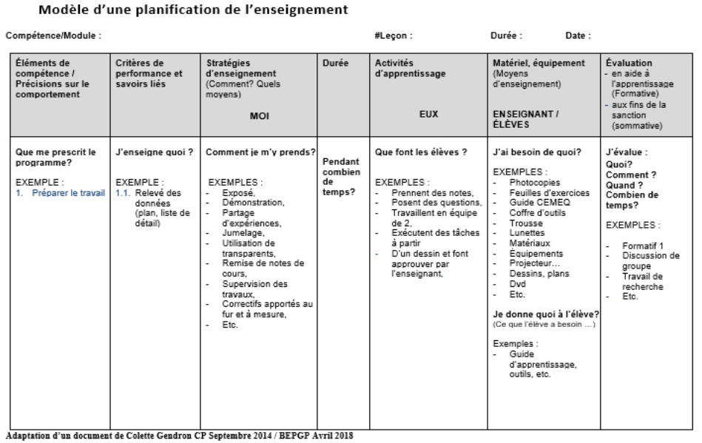
Notes:
Jacynthe 10 min

Slide 50
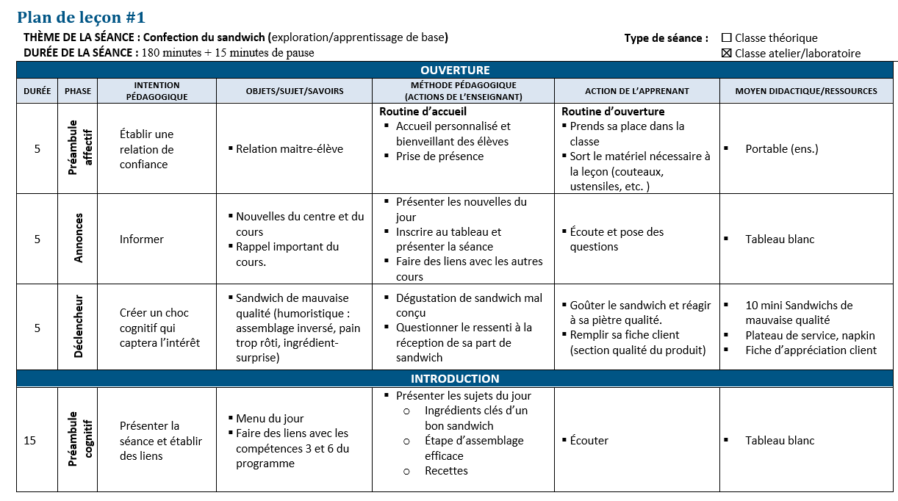
Notes:
Olivier 2 min

Slide 51
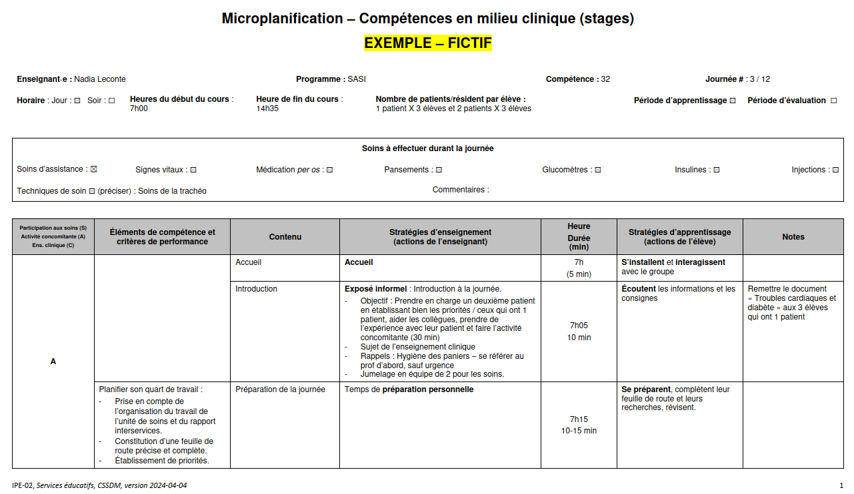
Notes:
Olivier

Slide 52
Modélisation de la micro planification
Activité 5
En route vers une compréhension commune des éléments d’une micro planification.
Consigne
Créer une macro ou micro planification à l’aide de :
  Gabarit - La planification détaillée (Micro) correspondant à votre mode d’enseignement (magistral, individualisé ou stages SASI – APED)
  À l’aide de votre planification globale
  À partir de votre programme d’étude
30 minutes
Notes:
Olivier
En parler en prévision de la T111 (exigence des directions)
Fournir la planification des enseignements (micro détaillée) lors des observations (accompagnateurs/CP pré-T111)

Slide 53

Pause
15 minutes pour se rafraîchir les neurones
Lien chrono-rappel
(cliquer pour un lancer un minuteur de 15 minutes)
Notes:
15 min

Slide 54
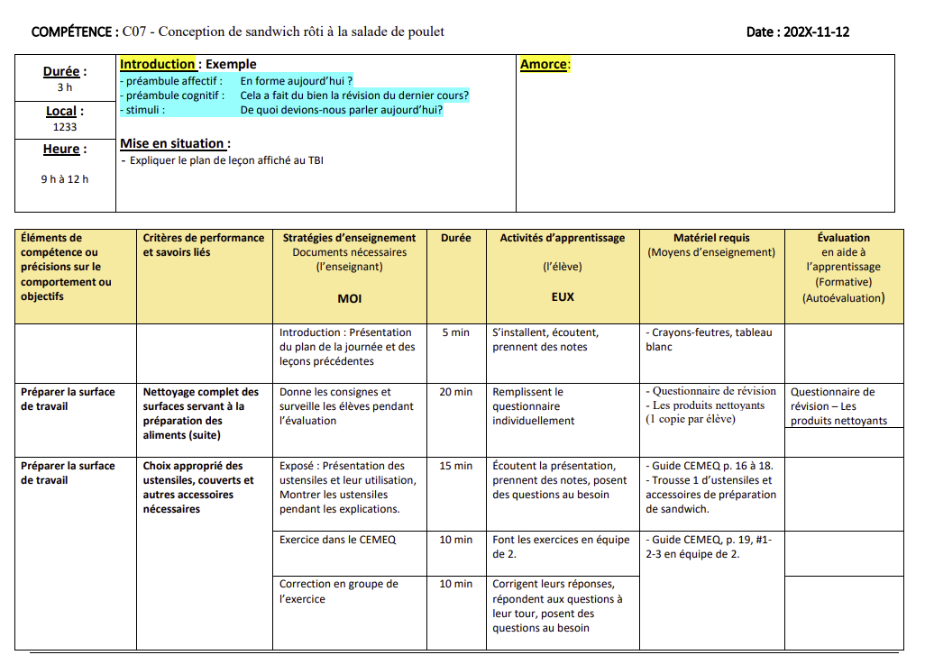
Corrigé
Sur Moodle
Notes:
Olivier

Slide 55
Le plan de cours

Slide 56
Le plan de cours
Pourquoi
Quand
Pour présenter et situer chaque
compétence
À remettre et à présenter aux élèves lors du
1er cours
Pour informer et guider l’élève dans
ses apprentissages
(transparence et andragogie)
Pour établir ma gestion de classe
Pour sécuriser et motiver l’élève
Notes:
Jacynthe 5 min

Slide 57
Le plan de cours
Il précise et indique
Le titre et la durée de la compétence
Les contenus de la formation (éléments de compétences et critères de performance)
Les stratégies d’apprentissage prévues
Les moments, les conditions d’évaluation et le seuil de réussite
Les consignes et exigences particulières
Des liens, des références pertinentes (facultatives)
Notes:
Jacynthe 5 min
Le titre et la durée de la compétence
Les contenus de la formation (éléments de compétences et critères de performance)
Les stratégies d’apprentissage prévues
Les moments, les conditions d’évaluation et le seuil de réussite
Les consignes et exigences particulières
Des liens, des références pertinentes (facultatives)

Slide 58
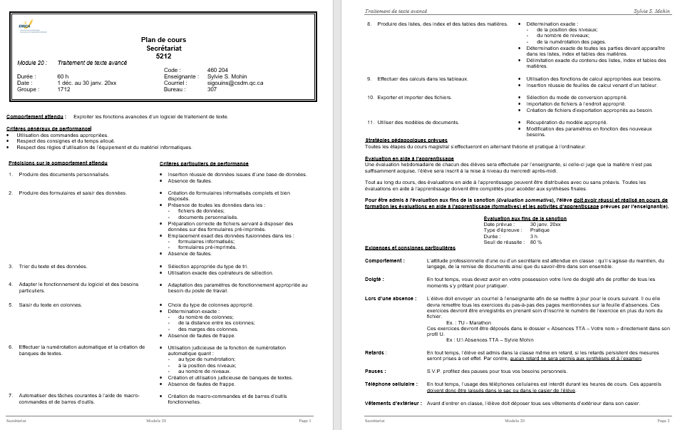
Le plan de cours
Notes:
Jacynthe 2 min

Slide 59
Le plan de cours
Notes:
Jacynthe 10 min

Slide 60










Le squelette d’un plan de cours traditionnel
Les grandes sections d’un plan de cours
Information de base sur le cours
  Identification du cours et de l’enseignant
    Nom du cours
    Date de début/fin et durée du cours
    Groupe et local
    Nom et courriel officiel de l’enseignant
    Mode de participation et de communication
  Comportement attendu ou objectifs du cours
  Lien avec les autres compétences
Exigences particulières
  Attentes de l’enseignant (gestion de classe)
    Comportement attendu
    Matériel requis
    Prérequis pour avoir accès à l’évaluation aux fins de sanction (ex. avoir réussi l’évaluation synthèse)
Stratégies pédagogiques
  Stratégies d’enseignement
    Résumé des méthodes pédagogiques
  Stratégies en aide à l’apprentissage
    Résumé des interventions universelles
    Période de récupération
Évaluation
  Description, déroulement, nombre et durée de(s) évaluation(s) aux fins de la sanction
  Critères d’évaluation
    Description sommaire du comportement attendu pour chaque critère
    Pondération (facultatif)
Déroulement du cours (facultatif)
  Planification détaillée des cours
  Planification des évaluations
Notes:
Jacynthe

Slide 61
Activité 6
Rédigez vos attentes et vos consignes particulières
Consignes
Rédigez vos exigences et consignes particulières, soit :
Dans votre plan de cours, dans la section dédiée à cet effet
ou
Sur une feuille Word que vous copierez, dans votre plan de cours, par la suite
15 minutes
Retour en plénière
Notes:
Jacynthe Activité 15 min+ Plénière 15 min = 30 minutes
Matériel requis pour la planification
Votre programme d’études
Les spécifications aux fins de la sanction pour la compétence à planifier
Autres documents servant à la planification de la compétence (cahier d’apprentissages de l’élève, fiches de travail, votre horaire)

Slide 62
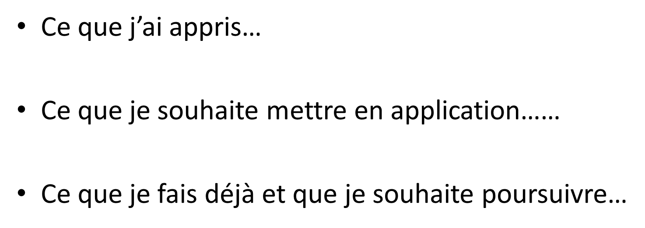
Retour sur la formation
Notes:
Jacynthe ET Olivier 10 min

Slide 63
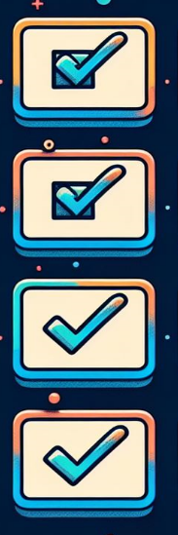
Appréciation de la formation
Bonne fin de journée et
de votre participation!
MERCI
Image : Généré par IA, Optimisé par DALL·E 3
Notes:
Jacynthe

Slide 64

Travaux à réaliser
Une planification globale d’une compétence d’au moins 30 heures
Une macro ou micro planification d’enseignement théorique ou magistral d’une compétence d’un minimum de 2 heures
Image : Généré par IA, Optimisé par DALL·E 3
Un plan de cours détaillé d’une compétence d’au moins
30 heures (plan de cours complet)
Expliquez les règles et les attentes que vous avez instaurées (minimum ½ page)
Une planification globale d’une compétence d’au moins
30 heures
Une micro planification d’enseignement d’une compétence d’un minimum de 3 heures
Notes:
Jacynthe
ATTENTION : Dans la micro ne pas écrire les stratégies avant d’avoir fait l’IPE - 03

Slide 65
Médiagraphie
CNIPE Carrefour National de l’Insertion Professionnelle en Enseignement
Devpro, 2015. Planifier en respectant les bases de la CUA (CUA Partie 2).
Récupéré en ligne : https://www.youtube.com/watch?v=pOkyR_NljMk
Jetté, A., Plamondon, M., Ross, V., 2020. Liste des interventions universelles probantes en formation professionnelle dans Atelier RAI Volet 1 et 2.
Legendre, R., 2005. La planification pédagogique dans Le dictionnaire actuel de l’éducation, 3e édition.
Ministère de l’Éducation du Québec, 2005. Cadre de référence sur la planification des activités d’apprentissage et d’évaluation
Ministère de l’Éducation du Québec, 2020. Référentiel de compétences professionnelles : profession enseignante. Récupéré en ligne : https://cdn-contenu.quebec.ca/cdn-contenu/adm/min/education/publications-adm/devenir-enseignant/referentiel_competences_professionnelles_profession_enseignante.pdf
Plamondon, M., 2022. Schéma de la planification pédagogique en formation profession dans PRM3003 Stage d'enseignement en formation professionnelle III, UQAM.
Wagener, B., 2019. L’andragogie et formation d’adultes dans Conférence du 01/04/2019 sur l’andragogie. Récupéré en ligne : https://www.youtube.com/watch?v=MsfUUZvS2v0
Wanlin, P. (2009). La pensée des enseignants lors de la planification de leur enseignement. Revue française de pédagogie. Recherches en éducation, (166), 89-128

